Slide 1
By Beer

Slide 2
目錄

Slide 3
gRPC

Slide 4
微服務之間該怎麼通訊？
現在流行的做法是 HTTP + JSON (REST API)

Slide 5
RESTful API （ REpresentational State Transfer API）
RPC（ Remote Procedure Call ）
是 SUN 內部使用的通訊方式
於
協定允許執行於一台電腦的程式呼叫另一個位址空間（通常為一個開放網路的一台電腦）的子程式
GraphQL（ Graph Query Language ）
是 Facebook 內部使用的通訊方式
於 2015 開源
使用的產品 Twitter 、 Facebook
Notes:
API = Application Programming Interface
RPC = 遠端程序呼叫
GraphQL = Graph 查詢語言

Slide 6
RPC框架
Facebook
thrift
Google
gPRC
Alibaba
Dubbo
仅支持 Java 语言
2011開源

Slide 7
原理
1.通过 IDL（Interface Definition Language）文件定义服务接口的参数和返回值类型
2.通過代码生成程序生成服务端和客户端的具体实现代码

Slide 8
為什麼 REST API 不好用？
實現Stream太難了
雙向的流（）必須借住（WebSocket）才能實現
很難對操作建立模型(不會有規範的文件)
很難再一個請求中取得多個資源數據(從兩個server取資料)
沒有正式的(機械可讀)的API文件

Slide 9
什麼是gRPC？
gRPC是高性能的、開源、通用的RPC框架
第一步—我們從寫gRPC的IDL(Interface description language)開始。
#IDL 類似於Struct的資料架構。

Slide 10
gRPC傳輸過程
http2
Proto
2進制封裝
2進制拆裝

Slide 11
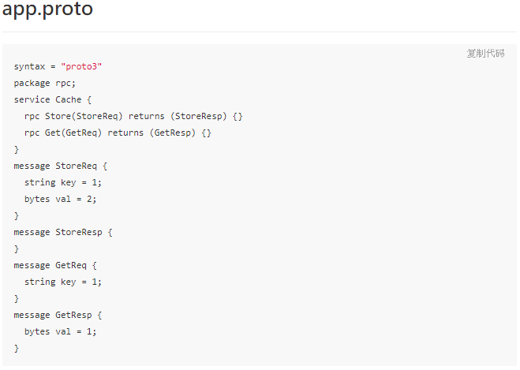

Slide 12
生产环境如何使用 gRPC
HTTP/2 protobuf serialization (pluggable) 客户端会和 grpc 服务器打开一个长连接 对于每一个 RPC 调用都将是一个新的 HTTP/2 stream
允许模拟飞行模式的 RPC 调用
允许客户端 和 服务端 Streaming

Slide 13
Node.js gRPC
Clinet的實驗環境
Node v12.15.0
Npm 6.13.4
Npm 的包
async
grpc
lodash
@grpc/proto-loader

Slide 15
Thank You
Q & A
By Beer
Notes:
設定 server 超時時間
插入metadata
Retry /結構化錯誤
Dump
優點
横向扩展、负载均衡
多語言
缺點
还不支持浏览器的 JS （某种角度上讲，这是最常用的客户端）
Postman也不行 要特別的
一個request 從兩個server取資料

